Slide 1



Claudia Ximena Lozada Ramírez
Especialista en Psicología de la Seguridad y Salud en el Trabajo
Le apostamos al desarrollo de tus Habilidades Blandas
Programa para la Transformación del Ser y la Mitigación del Riesgo Psicosocial
¡Comunicación y Escucha Activa!
Son la base de la Auto – Empatía y la Asertividad

Slide 2
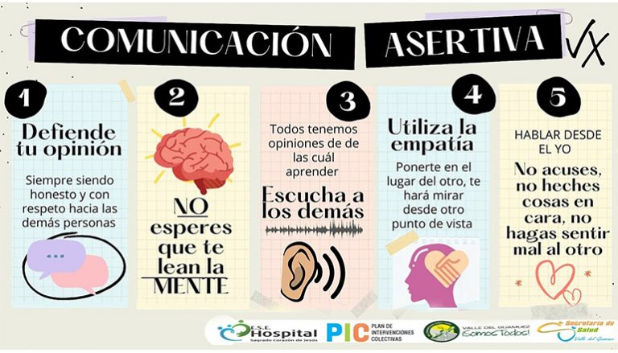
“Usted puede saber lo que dijo, pero nunca lo que el otro escuchó”.

Slide 3

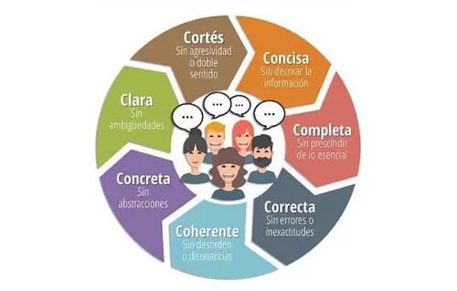
¿Por qué y Para qué es importante la Comunicación Asertiva en el Entorno Laboral?
1. Busca enseñar exactamente la necesidad de explicarnos lo mejor posible
2. Reducir las posibilidades de malentendidos
3. Muchas personas creen que el otro está en su cabeza, que pueden leer su pensamiento, y no es así
4. La comunicación asertiva laboral es la única alternativa que puede ayudar a las organizaciones a crear un buen ambiente entre compañeros y, en consecuencia; lograr mejorar el trabajo
5. Detrás del éxito empresarial, hay un equipo que sabe cuidar su palabra.

Slide 4

¿Qué es la Comunicación Asertiva en el Trabajo?
La comunicación asertiva se basa en una actitud personal positiva a la hora de relacionarse con los demás y consiste en expresar las opiniones y las valoraciones, evitando descalificaciones, reproches y enfrentamientos
Es una de las vías más adecuadas para la interacción y la comunicación entre las personas, optimizar nuestras relaciones, no es solamente decir lo que pensamos y de qué manera lo decimos, es también comprender mis necesidades, las de las demás personas (la empatía), ser responsable de mis emociones y conectar con los demás
La comunicación asertiva con relación al comportamiento externo, nos encontramos que las personas hablan de manera fluida, mantienen un contacto visual que no es amenazante, y hay comodidad en su postura. Pasando a otros componentes, nos encontraríamos que en cuanto al pensamiento y a la emoción

Slide 5
La Comunicación Asertiva se Manifiesta de la siguiente forma…
Los derechos para sí y para los demás
Buena Autoestima
Respeto consigo mismo y con los demás
Control emocional

Slide 6
Las Personas Asertivas se Caracterizan por lo siguiente:
Manifiesta su opinión ante un tema
Expresa su comprensión hacia las opiniones de otros
Pregunta cuando algo no le queda claro
Expresa insatisfacción, dolor, desconcierto
Sabe pedir cuando es necesario
Expresa gratitud, efecto, admiración y demás emociones que abren posibilidades

Slide 7
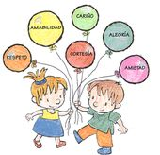
Reconozcamos los Derechos que nos permiten ser Asertivos…
Trato con Respeto y Dignidad
Tener y Expresar los Propios Sentimientos y Opiniones
Escuchar y Ser Escuchado
Decir NO, Sin Sentirse Culpable
Cambiar de Opinión
Pedir Información

Slide 8
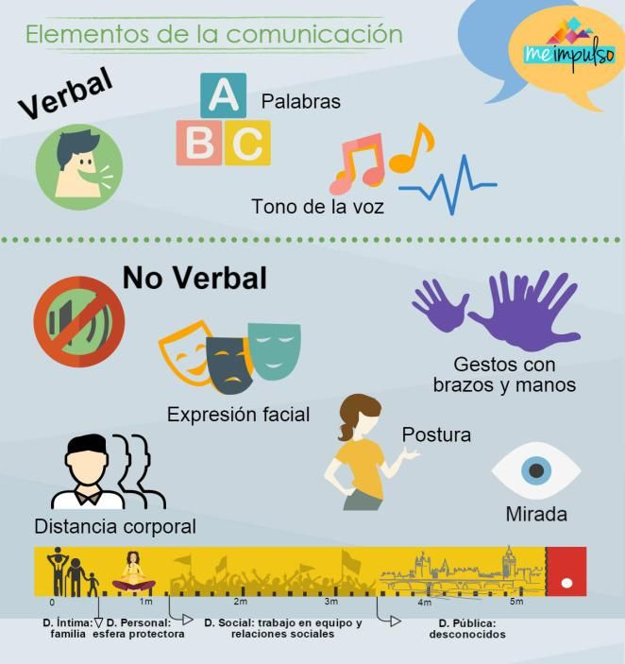
5 Claves del Lenguaje NO VERBAL para ser Asertivos
Establece contacto visual al hablar (30%) y escuchar (70%)
Realiza gestos naturales, suaves y circulares
Mantén una postura estable, abierta y de acercamiento
Procura un tono de voz sereno y firme
Evita tanto gritar como susurrar
EL SECRETO: Muéstrate Seguro y Relajado… ¡Transmite Confianza y Respeto!
https://www.google.com/search?q=asertividad+lenguaje+NO+Verbal++dibujos+animados&tbm=isch&ved=2ahUKEwij86Hl4ZD-AhU6noQIHeGmCygQ2-cCegQIABAA&oq=asertividad+lenguaje+NO+Verbal++dibujos+animados&gs_lcp=CgNpbWcQAzoHCAAQigUQQzoGCAAQCBAeOgYIABAHEB46CAgAEAgQBxAeUN0IWPIYK5DaABwAHgAgAHKAYgBvxqSAQYwLjIwLjGYAQCgAQGqAQtnd3Mtd2l6LWltZ8ABAQ&sclient=img&ei=DWAsZOO4KLq8kvQP4c2uwAI&bih=700&biw=1583&rlz=1C1CHBD_esCO1045CO1048&hl=es#imgrc=D6OLECPTizMtUM

Slide 9

https://www.youtube.com/watch?v=itBLSKocD4o&t=222s

Slide 10
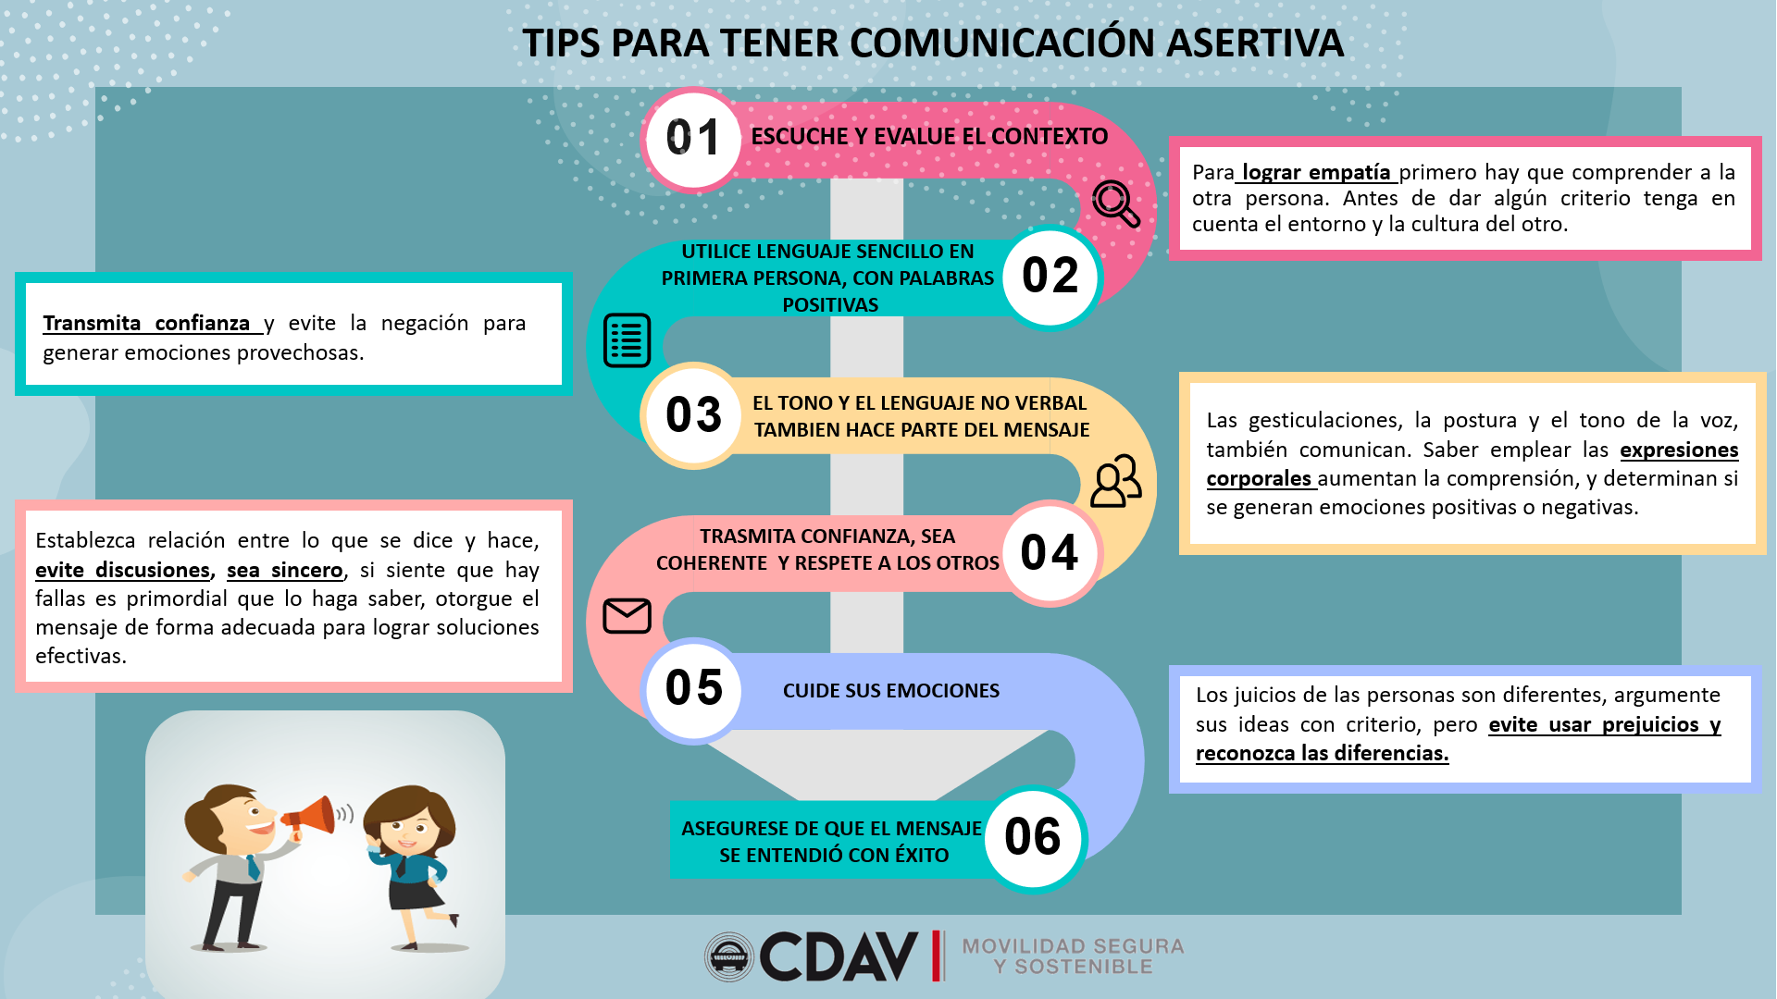
https://www.cdav.gov.co/publicaciones/129835/tips-comunicacion-aseritiva/

Slide 11
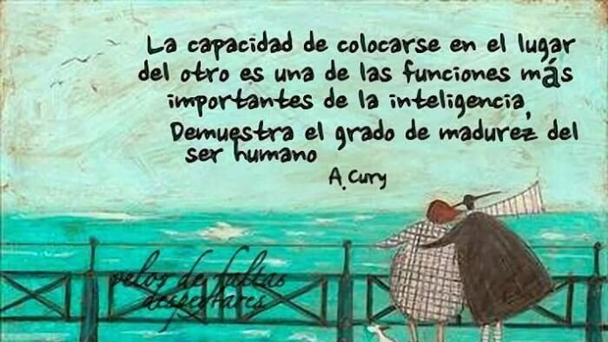

Slide 12

“La capacidad de representarse los pensamientos y motivos del otro ha sido reconocida en la noción de adopción de perspectiva cognitiva (...) la adopción de perspectiva afectiva se refiere a la inferencia de los estados emocionales ajenos.”
Estos dos procesos en relación con los antecedentes pueden producir diferentes respuestas, como pueden ser intrapersonales, que a su vez pueden manifestarse de forma afectiva, por ejemplo, una preocupación empática, y no afectivas como los juicios no atribucionales; e interpersonales, ocasionando, por ejemplo, la conducta de ayuda hacia el otro.
“Si quieres ser respetado por los demás, lo mejor es respetarte a ti mismo”.
“En la vida te tratan tal y como tú enseñas a la gente a tratarte”

Slide 13

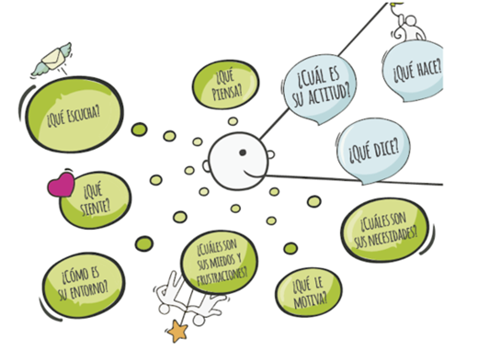
Pensar + Sentir = Conducta
La Formula Perfecta para la Comunicación Asertiva y la Auto – Empatía

Slide 14
Los Beneficios de una Comunicación con Empatía
Las personas empáticas conectan con los demás
Transmiten colaboración
Nos describe como personas respetables y respetuosas
Nos ayuda a ser más objetivos y justos
Mejora el autoestima y facilita el aprendizaje
Consolida relaciones y las mantiene en el tiempo

Slide 15


